Slide 1
Carlos Steven Ortiz Copete
Implementación de una plataforma de programación visual con Blockly como parte del proyecto MADI

Slide 2
Definición del problema
el aprendizaje del arte, la ciencia y la tecnología por lo general se realiza por separado. El proyecto MADI busca diseñar, implementar y evaluar una plataforma de desarrollo electrónico basado en la interacción de la música algorítmica y la computación física.
¿La programación por bloques es la herramienta mas eficaz para el aprendizaje de la computación física y la música algorítmica aun sin que se tenga el mínimo conocimiento de programación?.

Slide 3
Objetivo General
Diseñar e implementar la interfaz web de programación visual y de música algorítmica tipo blockly, para plataformas con soporte MicroPython.

Slide 4
Objetivos específicos
Construir bloques básicos de programación visual bajo el entorno de Blockly.
Construir un prototipo inicial de hardware que permita probar la integración de la programación visual.
Validar la interfaz visual de programación con la tarjeta de procesamiento.
Implementar la web e integrar el sistema con un diseño centrado en el usuario.

Slide 5
Justificación
La programación visual fortalece el pensamiento estructural y computacional.
STEM (Ciencia, Tecnología, Ingeniería y Matemáticas).
STEAM (Ciencia, Tecnología, Ingeniería, Artes y Matemáticas).
Scratch, blockly, Arduino, Raspberry Pi, Microbit, Lego Mindstorm, NAO.
El estudio realizado por la King’s College de Londres evidencia que los estudiantes que usan Microbit tienen mejor disposición para el estudio de las 5 áreas STEAM.

Slide 6
Pensamiento computacional
Es la habilidad de poder resolver problemas mediante la cual se generan estrategias y/o sistemas que permitan llegar a una solución.
“Lo importante es saber cómo se representa la realidad, el mundo de objetivos y expectativas” (Zapata-Ros,2015).

Slide 7
Programación por bloques
La programación es una extensión de la escritura, por lo tanto, al escribir código las personas plasman sus ideas de forma que la maquina entienda.
¿En que lenguaje programar?
La programación por bloques es más visual que escrita.
Logra que la persona se enfoque más en saber qué está haciendo que asegurándose que el programa esté bien escrito.
Desarrolla mejor el pensamiento computacional teniendo más tiempo en el proceso de plasmar sus ideas.

Slide 8
Blockly
Es un editor de código visual que utiliza bloques gráficos entrelazados para representar conceptos de código.
Permite exportar código a diferentes tipos de lenguajes estructurados tales como, JavaScript, Python, PHP, Lua y Dart.

Slide 9
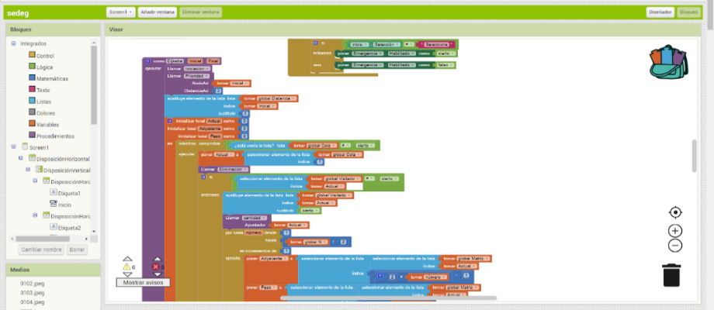
App Inventor

Slide 10
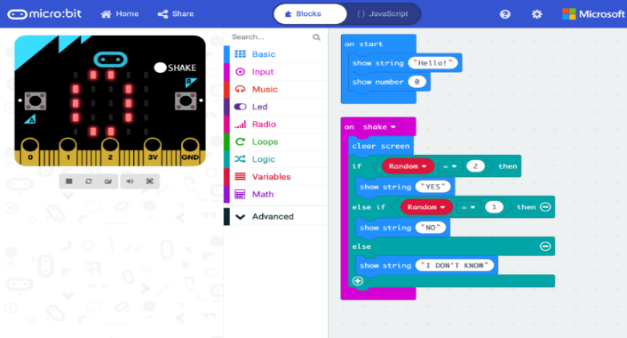
MicroBit

Slide 11
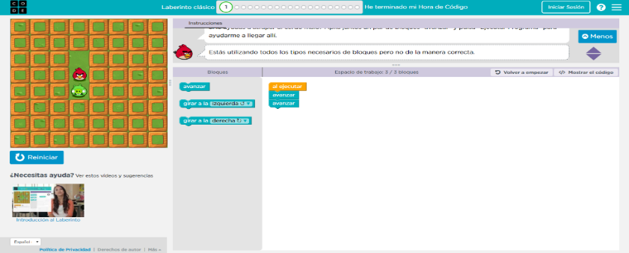
CODE

Slide 12
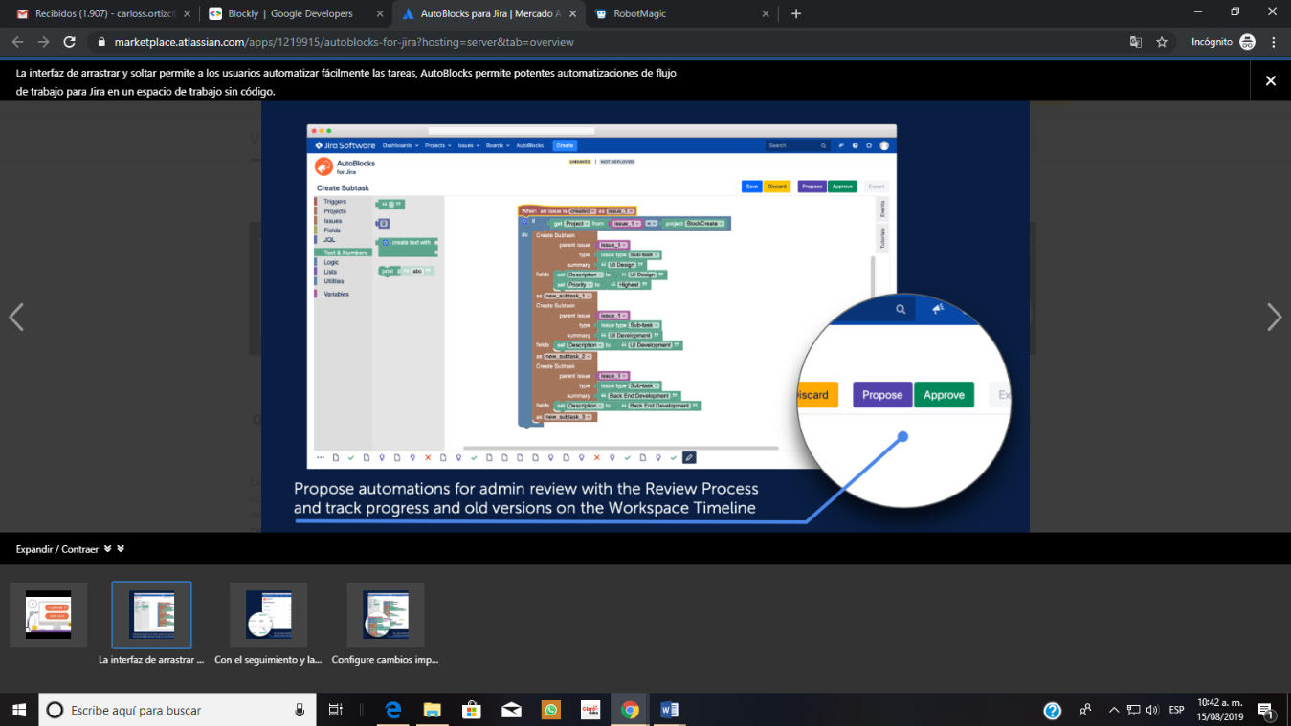
AutoBlocks for Jira

Slide 13
Metodología – Objetivo 1
Actividad 1: Selección de bloques funcionales y la metodología de construcción.
Actividad 2: Descripción de bloques funcionales en Python.
Actividad 3: Integración de bloques con JavaScript.

Slide 14
Metodología – Objetivo 2
Actividad 1: Selección de componentes electrónicos.
Actividad 2: Diseño de la tarjeta PCB.
Actividad 3: Ensamblaje y testeo del diseño de hardware.

Slide 15
Metodología – Objetivo 3
Actividad 1: Instalación de Micropython en el procesador ESP32.
Actividad 2: Prueba de Micropython en el procesador con la tarjeta de desarrollo ESP32 SparkFun.
Actividad 3: Integración de los bloques con Micropython.
Actividad 4: Prueba del hardware básico y su funcionalidad.

Slide 16
Metodología – Objetivo 4
Actividad 1: Configuración del web server.
Actividad 2: Diseño del HTML e integración de los bloques.

Slide 17
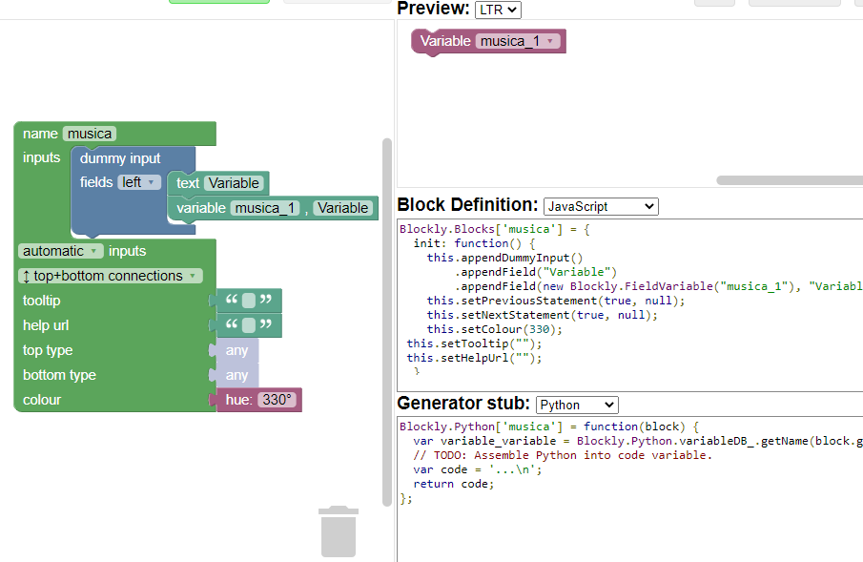
Resultados – Creación de bloques

Slide 18
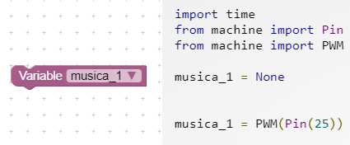
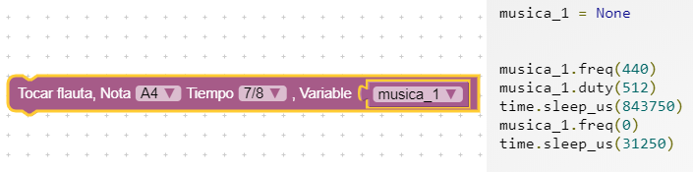
Creación de bloques - Notas

Slide 19
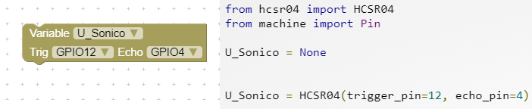
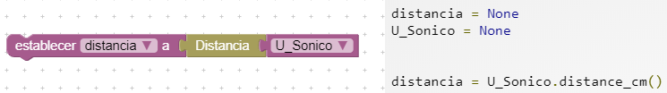
Creación de bloques - Sensores
Ultrasonido HC-SR04

Slide 20
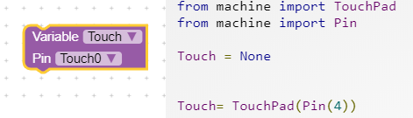
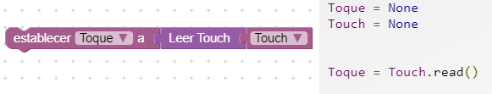
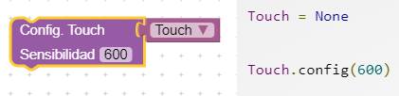
Creación de bloques - Sensores
TouchPad

Slide 21
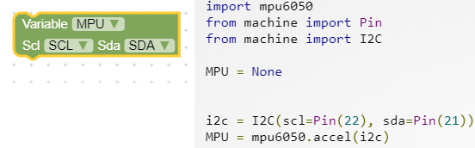
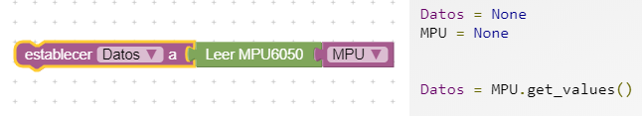
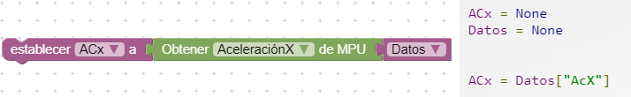
Creación de bloques - Sensores
IMU – MPU6050

Slide 22
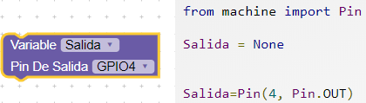
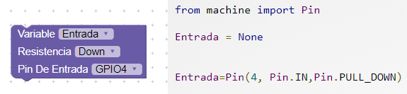
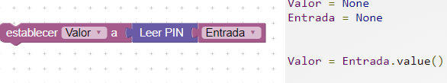

Creación de bloques – ESP32
Pines

Slide 23
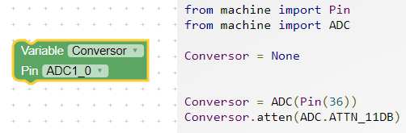
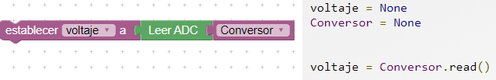
Creación de bloques – ESP32
Conversor análogo-digital

Slide 24
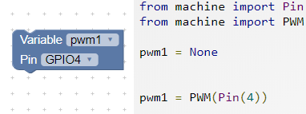
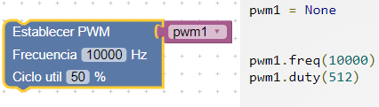

Creación de bloques – ESP32
PWM

Slide 25
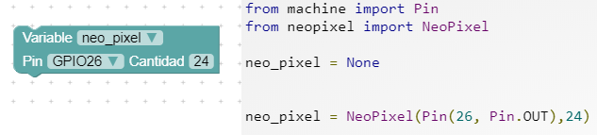


Creación de bloques – NeoPixel

Slide 26

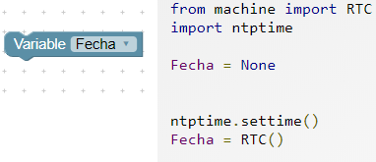
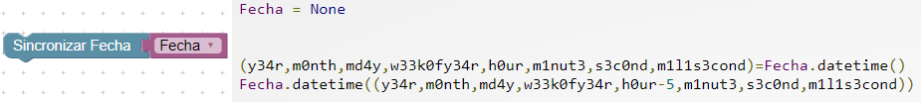
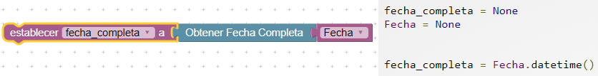
Creación de bloques – Tiempo

Slide 27
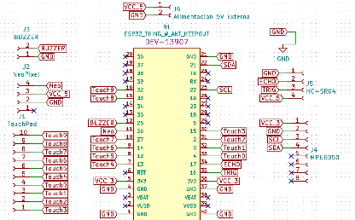
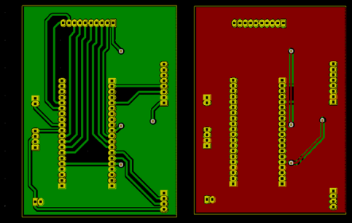
Diseño de la PCB

Slide 28
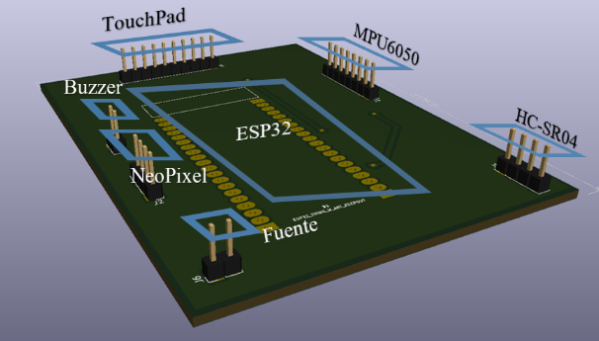
Diseño de la PCB

Slide 29
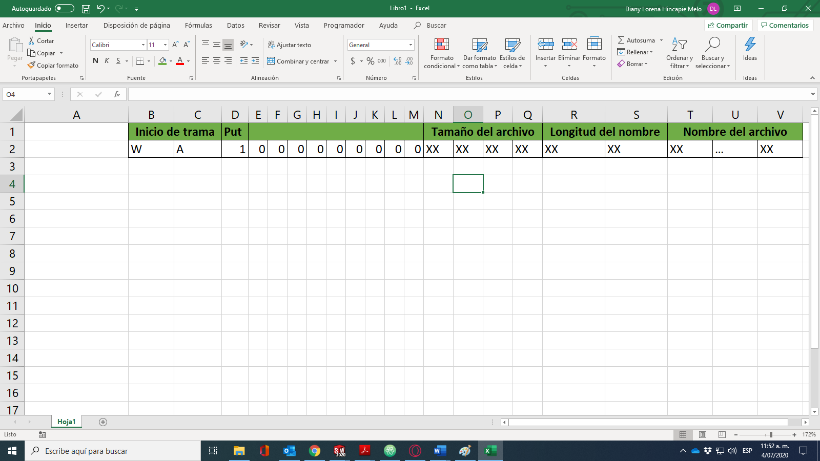
Creación del WebSocket
Es una tecnología que hace posible abrir una sesión de comunicación entre el navegador del usuario y un servidor, de esta forma se pueden enviar mensajes a un servidor y recibir respuestas.

Slide 30
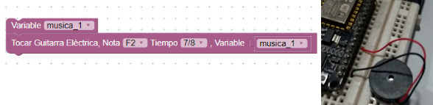
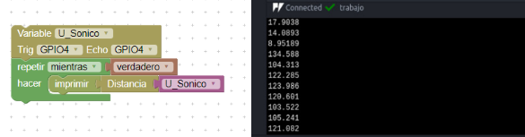
Validación con el Software-Hardware

Slide 31
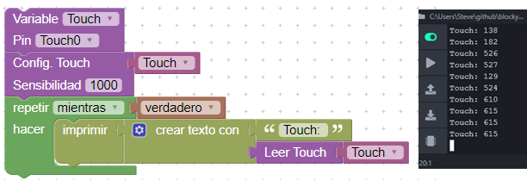
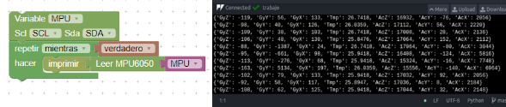
Validación con el Software-Hardware

Slide 32
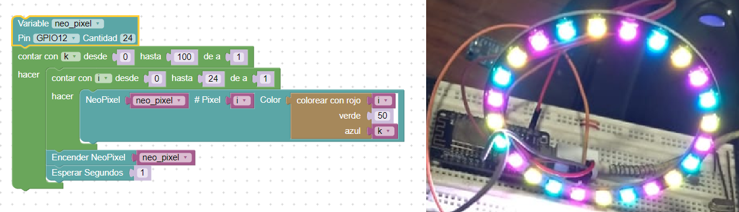
Validación con el Software-Hardware

Slide 33
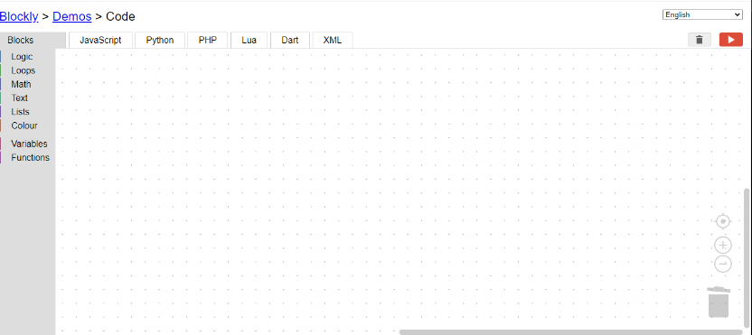
Diseño centrado en el usuario

Slide 34
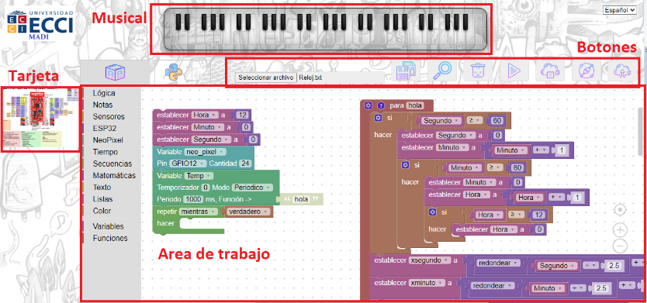
Diseño centrado en el usuario

Slide 35
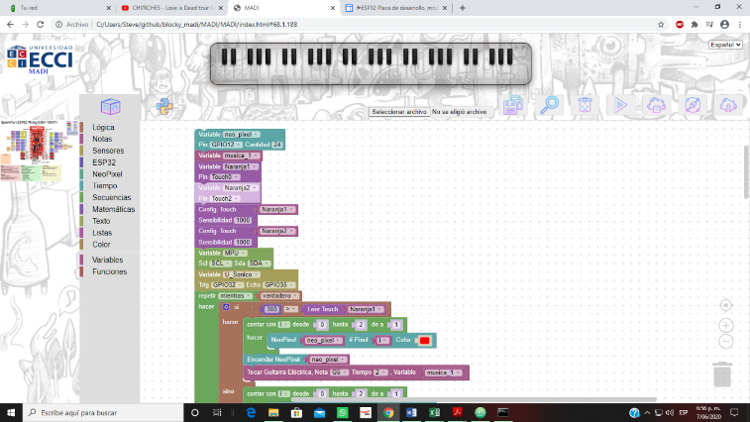
Prueba de integración

Slide 36
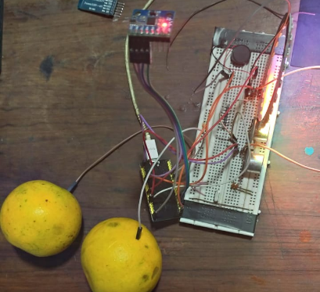
Prueba de integración

Slide 37
Analisis de resultados
Programación a través de bloques.
Poder construir tu propio instrumento musical.
Diseño de PCB realizado pero no fabricado
Ventajas del proyecto frente a otras plataformas de programación visual.
Posibles implementaciones.
Recomendaciones.

Slide 38
Conclusiones
Nuevas perspectivas para los instrumentos musicales.
Ventajas de trabajar con Blockly MADI.
Posibilidades de mejora.
Se cumple el objetivo planteado

